Slide 1





Slide 2



Quienes Somos
Kaizen Energy S.A.E.C.A. es una empresa paraguaya comprometida con el desarrollo,
innovador y sustentable del mercado energético nacional, que busca proveer el acceso a
soluciones alternativas a través de energías renovables; como la Energía Solar; obtenida con
ayuda de productos y equipamientos de la más alta calidad.

Slide 3
Misión
Brindar soluciones de energías renovables viables para los consumidores, facilitando el acceso a tecnologías de alta calidad con el propósito de mejorar la condición de vida de los Paraguayos.

Slide 4
Visión
Ser líderes renombrados en el mercado nacional e internacional, en el desarrollo del sector de energías renovables, principalmente de Energía Solar, mediante soluciones alternativas adaptables a la realidad y estilo de vida del consumidor.

Slide 5



Cultura
Organizacional
+
Promovemos el compañerismo y el trabajo en equipo.
+
Premiamos e incentivamos la creatividad, individual y grupal.
+
Ofrecemos a nuestros clientes, proveedores un valor agregado.

Slide 6

Nuestros Valores
TRABAJO EN EQUIPO
HONESTIDAD
PUNTUALIDAD
HUMILDAD

Slide 7

¿Qué es la Seguridad y Salud Ocupacional (SSO)?
"La Seguridad y Salud Ocupacional es una disciplina que busca promover y mantener el bienestar físico, mental y social de los trabajadores en todas las profesiones.
El objetivo es prevenir accidentes y enfermedades laborales a través de la eliminación de condiciones y prácticas peligrosas en el ambiente laboral."

Slide 8
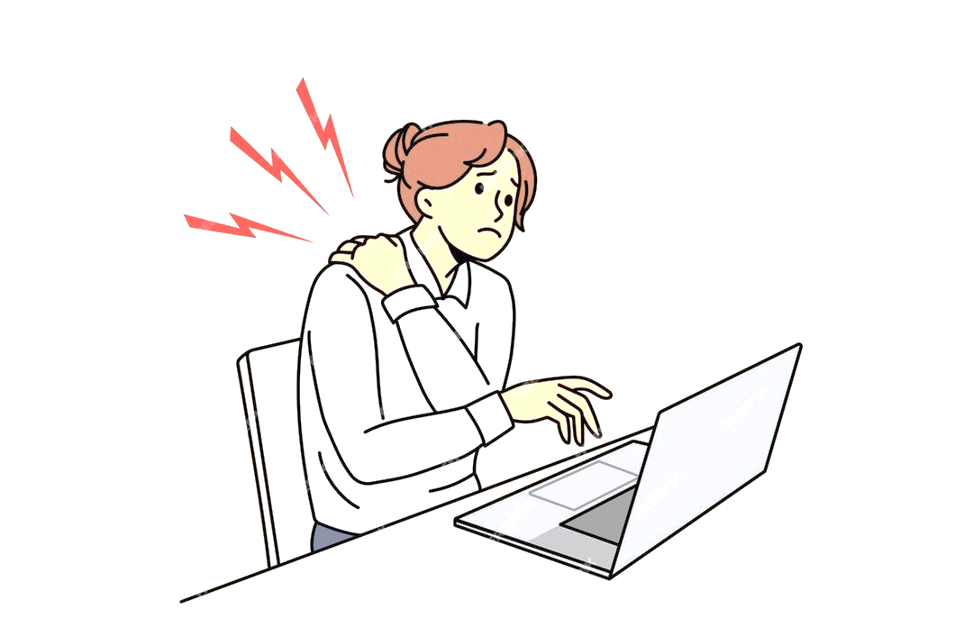
Tipos de Riesgos en Oficinas
Físicos:
Descripción: Lesiones causadas por movimientos repetitivos, posturas inadecuadas, y el manejo de equipos pesados.
Ejemplos: Dolores musculares, lesiones en la espalda, caídas y resbalones.
Prevención: Entrenamiento en técnicas de levantamiento seguro, uso de equipos ergonómicos, mantenimiento de pisos secos y limpios.
Ergonómicos:
Descripción: Riesgos asociados con la ergonomía inadecuada en el uso de herramientas o equipos.
Ejemplos: Uso prolongado de equipos manuales, posturas forzadas durante la limpieza.
Prevención: Diseño de estaciones de trabajo personalizadas, selección de herramientas ergonómicas, rotación de tareas.
Psicosociales:
Descripción: Estrés o problemas de salud mental derivados de presiones laborales o falta de apoyo.
Ejemplos: Estrés por carga de trabajo excesiva, conflicto con colegas o supervisores.
Prevención: Fomentar un ambiente de trabajo de apoyo, proporcionar acceso a recursos de salud mental, gestionar adecuadamente las cargas de trabajo.

Slide 9
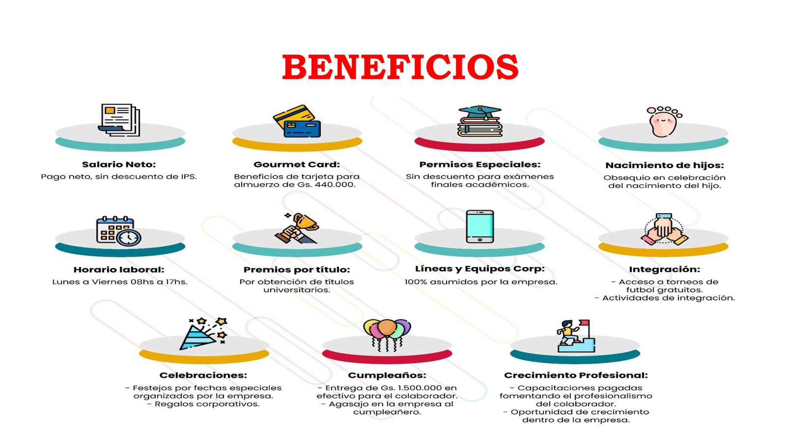





Seguro médico, convenio con universidades, farmacias, etc.
Capacitaciones.
Puestos de trabajos y salario acorde a la ley.
Oportunidad de crecimiento profesional.

Slide 10

Profesional
Planes de crecimiento interno.
Promociones a diferentes áreas y diferentes cargos.
Formación en habilidades profesionales de acuerdo a las tareas que desempeña.
Personal
Planes de capacitación permanente.
Desarrollo en ambientes acordes a sus habilidades y aptitudes.
Incorporando elementos de liderazgo que pueden ser aplicados en diversos ámbitos.

Slide 11










Quienes confían en Nosotros:

Slide 12

“Para alcanzar algo que nunca has logrado, tendrás que hacer algo que nunca hiciste”
¡BIENVENIDO/A!

